Slide 1


Slide 2

Concurso e PAD
do Certame à Nomeação da Advertência à Demissão
13/02/2026

Slide 3


Professora
Marcianita Lopata de Lima
Advogada
Mestre em Direito Empresarial e Cidadania pelo Unicuritiba
Especialização em Gestão Contábil e Tributária pela UFPR
Especialização em LGPD pela Legale Educacional
Especialização em Direito Empresarial pela Legale Educacional
Especialização em Planejamento Previdenciário pela Legale Educacional
MBA em Gestão de Pessoas pela Facet
Graduada em Direito pela FACEAR (2009)

Slide 4


Período:
Das 09h às 11h

Slide 5


Slide 7
O que vamos aprender neste módulo?
1 Razões do PAD;
2 Fases:
    a) Instauração;
    b) Inquérito (instrução, defesa e relatório);
    c) Julgamento;
3 Nulidades, recursos e revisão;
4 Infrações administrativas em espécies;
5 Outros temas relevantes:
    a) Afastamento cautelar;
    b) Servidor em estágio probatório;
    c) Compromisso de ajustamento de conduta;
    d) Comunicabilidade de instâncias;
6 Jurisprudência e estudo de casos.
/

Slide 8
Introdução – PAD e suas Razões (Justiça e Pedagogia)
O Processo Administrativo Disciplinar (PAD) é o instrumento pelo qual a Administração Pública apura infrações funcionais atribuídas a servidores e, quando comprovadas, aplica a sanção correspondente, sempre sob o regime do devido processo legal. No serviço público, diferentemente do setor privado, a responsabilização disciplinar não pode ser produto de mera vontade do gestor: ela exige motivação, legalidade, racionalidade e respeito às garantias constitucionais, pois o exercício do poder disciplinar estatal está submetido aos princípios que regem a Administração Pública e à tutela dos direitos fundamentais.
A razão central do PAD é assegurar que a Administração tenha um mecanismo legítimo e controlado para proteger o interesse público, corrigir condutas incompatíveis com o serviço e preservar a confiança institucional. Contudo, ao mesmo tempo em que permite a responsabilização, o PAD também cumpre função garantista: ele existe para evitar punições informais, decisões arbitrárias e sanções baseadas em impressões, conflitos interpessoais ou disputas de poder. Por isso, o PAD deve ser compreendido como instrumento de justiça administrativa, que equilibra a necessidade de disciplina interna com o respeito ao contraditório, à ampla defesa, à motivação e à proporcionalidade.
/

Slide 9

Nessa perspectiva, o PAD também possui uma dimensão pedagógica e preventiva. A finalidade do regime disciplinar não é punir por punir, mas corrigir rumos, reforçar padrões de conduta, aperfeiçoar controles e promover um ambiente institucional ético e funcional. Em situações de menor gravidade, a Administração deve privilegiar medidas proporcionais e orientativas; em casos graves, o PAD assegura que a responsabilização ocorra de forma robusta, técnica e transparente, preservando tanto a credibilidade do serviço público quanto a dignidade do servidor.
Por fim, é indispensável reconhecer que o PAD pode ser desvirtuado quando utilizado como instrumento de perseguição, assédio ou retaliação. Esse risco torna ainda mais importante o compromisso com a legalidade e com as garantias do processo, porque a própria validade do PAD depende da imparcialidade da comissão, da delimitação objetiva dos fatos, da produção regular de provas e de decisão fundamentada. Assim, compreender o PAD a partir das suas razões — justiça, legalidade, garantia e pedagogia — é o primeiro passo para conduzir apurações disciplinares com segurança jurídica e legitimidade institucional.
/

Slide 10
FASES DO PROCESSO ADMINISTRATIVO DISCIPLINAR (PAD)
Estrutura do PAD (visão sistêmica)
O PAD se organiza em 3 fases, cada uma com finalidade própria:
    Instauração – dá início formal ao processo e constitui a comissão;
    Inquérito – fase de apuração (instrução + defesa + relatório)
    Julgamento – decisão pela autoridade competente, com motivação e dosimetria
Instauração não é condenação; inquérito não é julgamento; relatório não é decisão.
/

Slide 11
Fases do Processo Administrativo Disciplinar (PAD)
O Processo Administrativo Disciplinar (PAD) desenvolve-se por meio de fases sucessivas e logicamente encadeadas, cuja finalidade é assegurar que a apuração de infrações funcionais e a eventual aplicação de sanção ocorram com legalidade, imparcialidade, contraditório, ampla defesa e motivação. Essas fases não são meramente formais: cada uma cumpre função específica no sistema de responsabilização administrativa.
Instauração
A instauração marca o início formal do PAD e decorre do dever legal da autoridade administrativa de apurar toda irregularidade de que tenha ciência (Lei nº 8.112/90, art. 143). Realiza-se por meio de ato formal, geralmente uma portaria, que deve delimitar objetivamente o fato a ser apurado, designar a comissão processante e indicar o prazo para conclusão dos trabalhos. A instauração não representa juízo de culpa, mas sim o reconhecimento de que há indícios suficientes que justificam a apuração aprofundada por meio de processo disciplinar. Nessa fase, assume especial relevância a composição da comissão, que deve ser formada por servidores estáveis, capazes de atuar com independência e imparcialidade. A presença de impedimento, suspeição ou inimizade entre membros da comissão e o acusado compromete a legitimidade do processo e pode ensejar nulidade.

Slide 12
Instauração
A instauração ocorre por ato formal (portaria/publicação) que:
    descreve, de forma objetiva, o fato a apurar;
    designa a comissão processante (em regra, 3 servidores estáveis);
    fixa prazo e define o rito aplicável.
Cautelas essenciais:
    delimitação clara do objeto;
    evitar imputação genérica;
    registrar a origem (denúncia, notícia, sindicância prévia).
A instauração materializa o dever de apurar (Lei 8.112/90, art. 143).
/

Slide 13
Comissão Processante: imparcialidade e composição
A comissão é o “motor” do PAD:
instrui e relata, mas não julga.
Regras e garantias:
membros estáveis (a estabilidade reforça independência);
atuação com imparcialidade e independência;
verificação de impedimento/suspeição (inimizade, interesse, hierarquia sensível, etc.);
possibilidade de o acusado requerer substituição por falta de imparcialidade.
Comissão parcial compromete a legitimidade e pode gerar nulidade.
/

Slide 14
Inquérito
O inquérito constitui a fase central do PAD, sendo o momento em que se desenvolve a instrução probatória e se assegura o exercício efetivo do contraditório e da ampla defesa. É nessa fase que a comissão processante realiza diligências, coleta documentos, requisita perícias, ouve testemunhas e colhe o depoimento do servidor acusado, sempre com observância das garantias processuais.
O inquérito não se confunde com julgamento. A comissão não decide, mas apura e analisa. Ao final da instrução, elabora-se o relatório, no qual são descritos os fatos apurados, examinadas as provas produzidas e apresentada conclusão fundamentada quanto à existência ou não de infração e à responsabilidade do servidor. O relatório tem natureza opinativa e técnica, não vinculando automaticamente a autoridade julgadora.
FASE DO INQUÉRITO NO PAD
Instrução
Defesa
Relatório
/

Slide 15
Inquérito (instrução + defesa + relatório)
É a fase mais decisiva: aqui se produz a base probatória do PAD.
Instrução (provas e diligências):
      documentos
      registros
      sistemas
      perícias
      oitivas
      acareações
busca da verdade material, com registro formal nos autos.
Defesa:
contraditório e ampla defesa (manifestação e prova).
Relatório:
síntese dos fatos, análise das provas, conclusão motivada;
propõe encaminhamento, mas não aplica sanção.
/

Slide 16
FASE DO INQUÉRITO NO PAD
O que é o Inquérito no PAD?
O Inquérito é a fase central do Processo Administrativo Disciplinar, destinada à apuração dos fatos, produção de provas e exercício do contraditório e da ampla defesa.
Base legal:
Lei nº 8.112/90, arts. 151 a 166
Constituição Federal, art. 5º, LV
Finalidade do Inquérito:
Esclarecer autoria e materialidade
Garantir defesa efetiva ao servidor
Subsidiar a decisão da autoridade julgadora
➡️ Aqui se decide, na prática, o destino do PAD.
/

Slide 17
Instrução: produção de provas
A instrução é o momento de coleta de provas pela Comissão Processante.
Principais atos:
    Oitiva de testemunhas
    Depoimento do servidor acusado
    Juntada e análise de documentos
    Diligências e perícias (se necessárias)
    Acareações (quando houver contradição)
Regra essencial:
A Comissão deve buscar a verdade material, e não apenas confirmar a acusação.
⚠️ Nulidade comum:
Negar prova relevante requerida pela defesa sem fundamentação.
/

Slide 18
Defesa e Contraditório
O contraditório e a ampla defesa são garantias constitucionais indispensáveis ao PAD.
CF/88, art. 5º, LV
“aos litigantes, em processo judicial ou administrativo, são assegurados o contraditório e a ampla defesa, com os meios e recursos a ela inerentes.”
O que isso significa no PAD?
    ✔️ Direito de ser informado da acusação
    ✔️ Direito de apresentar defesa escrita
    ✔️ Direito de produzir provas
    ✔️ Direito de acompanhar atos do processo
    ✔️ Direito de se manifestar antes da decisão
Importante:
Não basta defesa formal. A defesa deve ser efetiva e real.

Slide 19

Relatório da Comissão
Encerrada a instrução, a Comissão elabora o Relatório Final, que deve conter:
  Resumo objetivo dos fatos
  Análise das provas produzidas
  Enquadramento jurídico da conduta
  Indicação fundamentada:
      pela absolvição, ou
      pela aplicação de penalidade
Base legal: art. 166 da Lei 8.112/90
A Comissão não julga, apenas opina.
O julgamento é ato da autoridade competente.
/

Slide 20
Alerta
PAD sem defesa real é PAD nulo.
A ausência ou limitação do contraditório compromete todo o processo.
Erros que geram nulidade:
    Indeferimento imotivado de provas
    Falta de intimação do servidor
    Defesa sem acesso aos autos
    Relatório genérico ou pré-condenatório
/

Slide 21
A COMISSÃO PODE | A COMISSÃO NÃO PODE
Apurar fatos e autoria com base na verdade material | Julgar o PAD (a decisão é da autoridade competente)
Produzir provas de ofício ou a requerimento | Negar provas relevantes sem fundamentação
Ouvir testemunhas, realizar diligências e perícias | Selecionar provas apenas para confirmar acusação
Garantir contraditório e ampla defesa em todos os atos | Surpreender o servidor com fatos novos no relatório
Intimar regularmente o servidor e seu defensor | Restringir acesso aos autos
Formular indiciação fundamentada (se cabível) | Indiciar sem prova mínima de autoria e materialidade
Elaborar relatório técnico e motivado | Emitir relatório genérico ou pré-condenatório
Atuar com imparcialidade e independência | Atuar com animus persecutório ou conflito de interesses
Sugerir absolvição ou penalidade, de forma opinativa | Fixar pena ou vincular o julgamento
Buscar a verdade material, inclusive pró-defesa | Substituir a defesa do servidor ou aconselhá-lo indevidamente
/

Slide 22
Julgamento
O julgamento é a fase em que a autoridade competente, com base no relatório e nas provas constantes dos autos, profere decisão administrativa. Essa decisão deve ser expressamente motivada, especialmente quando divergir das conclusões da comissão processante, conforme autoriza a Lei nº 8.112/90.
Na hipótese de aplicação de penalidade, a autoridade deve observar critérios de proporcionalidade e razoabilidade, considerando a natureza e a gravidade da infração, os danos causados ao serviço público, as circunstâncias agravantes ou atenuantes e os antecedentes funcionais do servidor (art. 128 da Lei nº 8.112/90). O julgamento, portanto, não se limita à subsunção formal do fato à norma, mas exige avaliação concreta e contextualizada da conduta.
/

Slide 23
Julgamento (decisão, motivação e dosimetria)
O julgamento cabe à autoridade competente, após relatório.
Regras-chave:
decisão deve ser motivada e coerente com as provas;
pode divergir do relatório, mas deve fundamentar;
aplicação de penalidade exige dosimetria:
      natureza e gravidade,
      danos ao serviço,
      agravantes/atenuantes,
      antecedentes funcionais.
📌 Julgar é ato de responsabilidade institucional: legalidade + proporcionalidade.
/

Slide 24

As fases do PAD constituem um sistema de garantias que protege simultaneamente o interesse público e os direitos do servidor. A observância rigorosa dessas etapas assegura que o poder disciplinar seja exercido de forma legítima, evitando tanto a impunidade quanto o abuso ou a perseguição funcional. O desrespeito às fases, a confusão de papéis ou a supressão de garantias compromete a validade do processo e pode conduzir à sua anulação administrativa ou judicial.
/

Slide 25
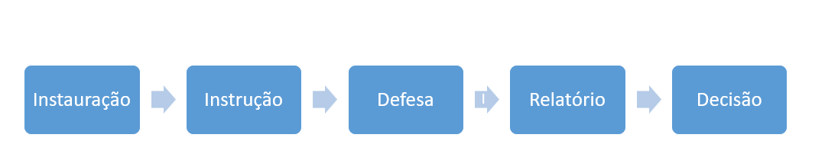
PAD
Aspecto | Pontos Principais
Função | Apurar infrações e aplicar penalidades graves
Características | Formalidade, rito definido e garantias legais
Etapas | Instauração → instrução → defesa → relatório → decisão
Resultado | Arquivamento ou aplicação de penalidade
Princípios | Legalidade, impessoalidade, motivação, verdade material
/

Slide 26
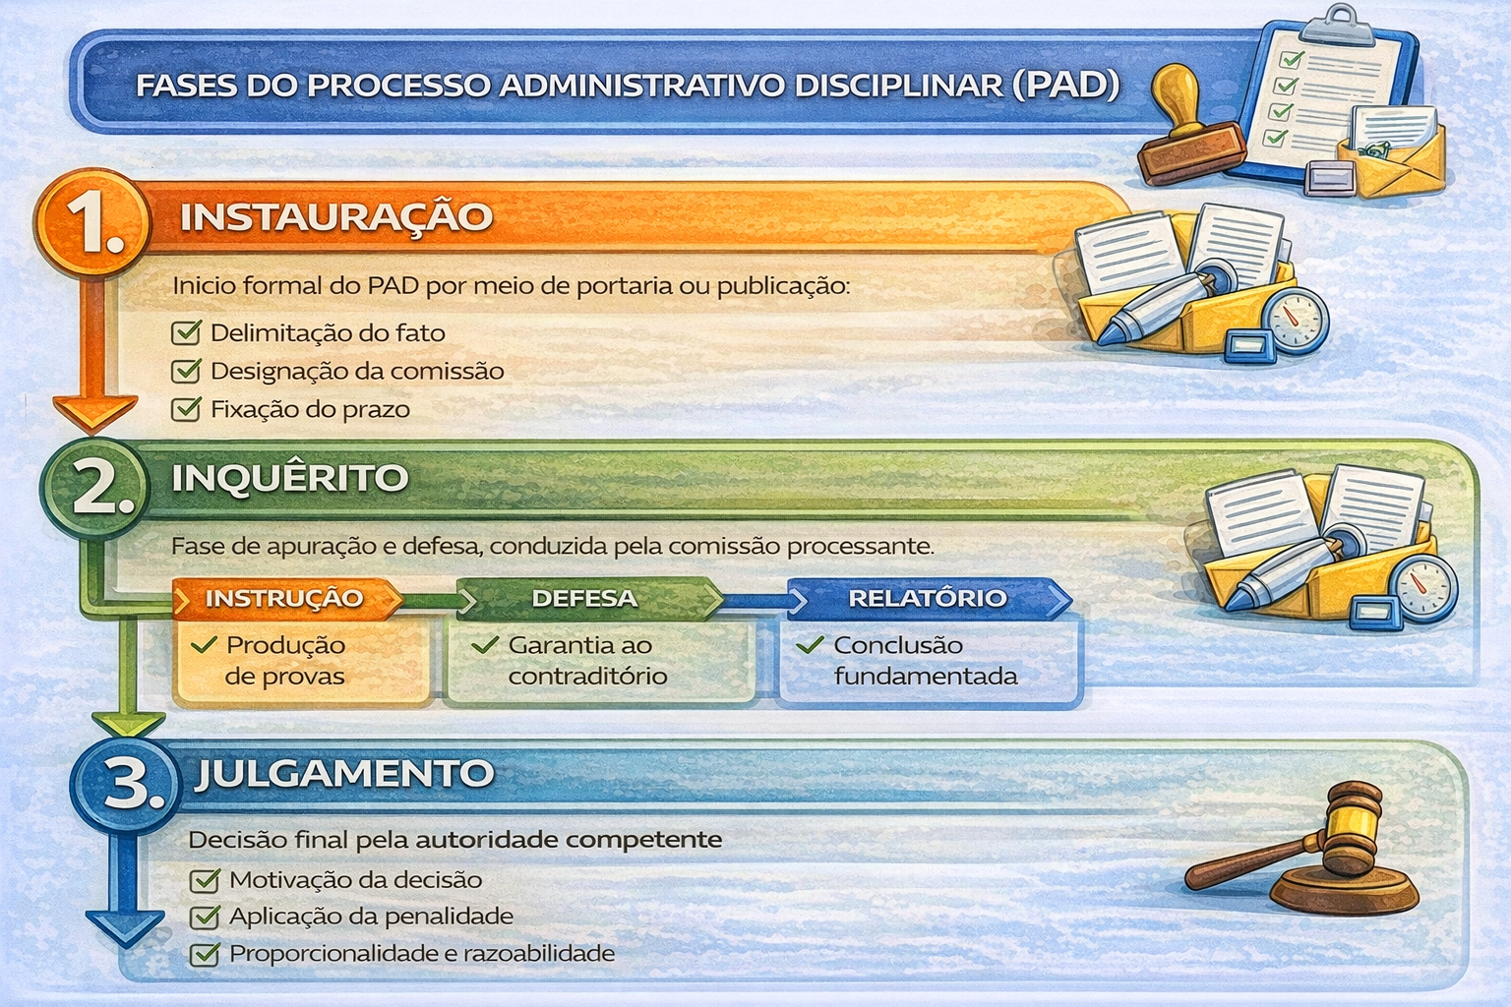
/

Slide 27
NULIDADES, RECURSOS E REVISÃO NO PAD
Nulidades no PAD
A nulidade ocorre quando há violação a norma legal ou a garantia fundamental, capaz de comprometer a regularidade, a defesa ou a legitimidade do Processo Administrativo Disciplinar.
Fundamentos jurídicos:
    CF, art. 5º, LIV e LV – devido processo legal, contraditório e ampla defesa;
    Lei nº 8.112/1990 – regras procedimentais do PAD;
    Princípio do pas de nullité sans grief
    → não há nulidade sem prejuízo
📌 Nem todo erro invalida o PAD, mas toda violação relevante invalida.
/

Slide 28
Principais causas de nulidade (com base prática)
São causas frequentes de nulidade reconhecidas pela Administração e pelo Judiciário:
    Comissão composta por membro impedido ou suspeito (inimizade, interesse);
    Cerceamento de defesa (indeferimento injustificado de prova);
    Falta de motivação no relatório ou na decisão;
    Imputação genérica, sem descrição clara do fato;
    Violação ao contraditório;
    Julgamento sem observância das provas dos autos;
    Desproporcionalidade evidente da penalidade.
PAD usado como instrumento de perseguição tende a gerar nulidade.
/

Slide 29
Recursos administrativos no PAD
Os recursos administrativos são instrumentos internos destinados a:
reexaminar decisões;
corrigir ilegalidades;
evitar judicialização desnecessária.
Características:
  Integram o devido processo legal;
  Devem ser analisados de forma fundamentada;
  Não afastam o controle judicial posterior;
  Podem atacar tanto mérito quanto vícios formais.
        O recurso não é favor da Administração: é direito do servidor.
/

Slide 30
Revisão do PAD
A revisão do PAD é cabível quando surgirem:
        fatos novos;
        provas novas;
circunstâncias capazes de demonstrar:
        inocência do punido;
        inadequação da penalidade aplicada.
Características da revisão:
        Pode ser requerida a qualquer tempo (Lei 8.112/90, art. 174);
        Ônus da prova é do servidor requerente;
        Não se confunde com recurso;
            Pode resultar em:
              absolvição;
              redução de penalidade;
              reintegração.
A revisão reafirma o caráter não vingativo do poder disciplinar.
/

Slide 31
Situação | O que caracteriza | Efeito no PAD
Nulidade | Violação a garantia legal ou constitucional (contraditório, defesa, motivação, imparcialidade) com prejuízo comprovado | Anulação do ato ou do PAD (total ou parcial)
Exemplos clássicos de nulidade | Comissão suspeita/impedida; cerceamento de defesa; imputação genérica; decisão sem motivação; prova ilícita | Reabertura da instrução ou novo julgamento
Recurso administrativo | Discordância da decisão por erro de fato, de direito ou ilegalidade | Reexame da decisão pela própria Administração
Momento do recurso | Após decisão administrativa | Pode reformar ou manter a decisão
Revisão do PAD | Surgimento de fato novo ou prova nova capaz de demonstrar inocência ou pena inadequada | Absolvição, redução de pena ou reintegração
Momento da revisão | A qualquer tempo (Lei 8.112/90, art. 174) | Não se confunde com recurso
Regra fundamental | Pas de nullité sans grief | Não há nulidade sem prejuízo
/

Slide 32
INFRAÇÕES ADMINISTRATIVAS EM ESPÉCIES
O que são infrações administrativas?
Infração administrativa é toda conduta praticada pelo servidor público que viola dever funcional, proibição legal ou princípio da Administração Pública, sujeitando-o a sanção disciplinar.
Fundamentos legais:
      Constituição Federal, art. 37 (legalidade, moralidade, eficiência)
      Lei nº 8.112/90 (arts. 116, 117, 128 e 132)
      Estatutos estaduais e municipais (regra geral semelhante)
Ponto-chave:
A infração administrativa não depende de crime e pode existir mesmo sem dano financeiro direto ao erário.
/

Slide 33
Espécies de infrações administrativas
As infrações administrativas podem ser classificadas conforme a gravidade da conduta:
🔹 Infrações leves
Descumprimento pontual de dever funcional
Ausência de dolo grave
Baixo impacto ao serviço público
➡️ Sanção usual: Advertência
🔹 Infrações médias
Reiteração de condutas
Negligência relevante
Prejuízo organizacional
➡️ Sanção usual: Suspensão (até 30 dias)
🔹 Infrações graves
Dolo, má-fé ou desonestidade
Prejuízo relevante ao serviço público
Violação direta à moralidade administrativa
➡️ Sanção possível: Suspensão superior a 30 dias ou demissão
/

Slide 34
Tema |  | Conteúdo Essencial | Prazos / Regras-Chave
Deveres do Servidor |  | Zelo com função, lealdade, cumprimento de normas e ordens legais, atendimento ao público, comunicação de irregularidades, sigilo, moralidade, assiduidade, urbanidade | Conduta esperada em conformidade com princípios administrativos
Proibições |  | Ausentar-se sem autorização, retirar documentos sem permissão, desrespeito, resistência injustificada, autopromoção, uso do cargo para proveito próprio, recebimento de vantagens, desídia, atividades incompatíveis | Parágrafo único: crítica doutrinária permitida
Acumulação |  | Vedação à acumulação salvo hipóteses constitucionais, com compatibilidade de horários | Verificação obrigatória pelo RH
Responsabilidade |  | Civil, penal e administrativa; independência das esferas; ação regressiva; absolvição penal pode afastar responsabilidade | Regressiva quando dano a terceiros; herdeiros dentro da herança
Penalidades |  | Advertência, suspensão, demissão; agravantes e atenuantes; cancelamento de registros; tipificação das hipóteses de demissão | Prescrição: 5 anos (demissão), 2 anos (suspensão), 180 dias (advertência); interrupção com sindicância/PAD
Sindicância |  | Apuração preliminar obrigatória ao tomar ciência de irregularidade; 3 servidores efetivos; sigilo; pode gerar arquivamento ou PAD | Prazo: 60 dias + 60; afastamento preventivo até 60 dias + 60
Processo Administrativo Disciplinar (PAD) |  | Contraditório e ampla defesa; relatório da sindicância integra PAD; diligências, testemunhas, perícias; aplicação subsidiária do CPP | Prazo: 60 dias + 60; defesa prévia 3 dias; testemunhas até 8; alegações finais 10 dias
Defesa e Contraditório |  | Direito ao interrogatório, provas, reinquirição, perícia, defensor dativo em revelia; contraditório pleno | Citação pessoal ou edital; defensor dativo nomeado; diligências e alegações finais
Julgamento |  | Autoridade julga em até 30 dias; pode discordar da comissão; nulidade por vício; envio ao MP se crime | Servidor não pode se exonerar/aposentar até conclusão do PAD
Revisão do Processo |  | A qualquer tempo, com fatos novos; pode ser requerida por família ou curador; não agrava pena | Prazo da comissão: 60 dias + 60; julgamento em 30 dias

Slide 35
Das Penalidades Disciplinares
As penalidades são medidas aplicadas pela Administração para responsabilizar o servidor que violar deveres funcionais. Elas devem observar graduação, proporcionalidade e motivação
a) Advertência
Natureza: penalidade escrita e formal para infrações leves.
A advertência é aplicada às infrações leves, conforme matriz do art. 129 da Lei 8.112/1990, geralmente relacionadas à inobservância dos deveres funcionais (art. 116) e violações simples às proibições (art. 117).
Exemplos:
Ausentar-se brevemente do serviço sem autorização
Tratamento grosseiro eventual
Descumprimento de normas internas
/

Slide 36
b) Repreensão
Natureza: A figura da “repreensão” não está prevista expressamente na Lei 8.112/1990. Nos regimes disciplinadores atuais, a advertência cumpre essa função de penalidade escrita e formal.
c) Suspensão
Natureza: afastamento temporário sem remuneração, salvo conversão em multa.
A suspensão é penalidade de afastamento temporário (até 90 dias), prevista no art. 130 da Lei 8.112/1990, aplicável quando houver reincidência em faltas punidas com advertência ou violação mais grave dos deveres e proibições.
A Lei 8.112 permite transformar suspensão em multa, com permanência em serviço (§2º do art. 130).
Exemplos:
Resistência injustificada a ordens (inc. IV, art. 96)
Desídia reincidente (inc. XII, art. 96)
/

Slide 37
d) Multa
A multa aparece como forma alternativa à suspensão, conforme art. 130, §2º da Lei 8.112/1990, possibilitando ao servidor continuar trabalhando com desconto proporcional da remuneração.
e) Destituição de Função
A destituição de função de confiança aparece na Lei 8.112/1990 como penalidade aplicável quando o servidor comete infração relacionada às atribuições do cargo comissionado (art. 135).
A demissão de cargo efetivo pode decorrer de infração cometida em cargo em comissão, cassação de função de confiança está implícita no dispositivo
/

Slide 38
f) Demissão
Natureza: penalidade máxima.
Lei Municipal: art. 104 elenca hipóteses como:
  • improbidade administrativa
  • inassiduidade habitual
  • abandono de cargo
  • corrupção
  • acumulação ilegal de cargos
  • aplicação de pena disciplinar por crime funcional Insuficiência de desempenho
Efeitos adicionais:
Lei 8.112 também prevê efeitos secundários como incompatibilidade para retorno ao serviço público quando a demissão estiver vinculada a determinadas condutas graves.
/

Slide 39
Prisão Administrativa
❌ Não existe na lei municipal nem é permitida pelo ordenamento jurídico atual.
Foi abolida no regime civil; só existe prisão administrativa em direito militar.
Prisão administrativa para civil é inconstitucional e proibida.
Suspensão Preventiva
A suspensão preventiva é medida cautelar e não punitiva, prevista no art. 147 da Lei 8.112/1990, utilizada para evitar interferência do servidor na apuração dos fatos. Pode durar até 60 dias, prorrogável.
/

Slide 40
Revisão do Processo Administrativo
A revisão do processo disciplinar está prevista no art. 174 da Lei 8.112/1990 e pode ser requerida a qualquer tempo, desde que surjam fatos ou provas novas capazes de alterar o resultado do julgamento.
A revisão não pode agravar a penalidade.
Características:
  Pode ser requerida a qualquer tempo
  Pode ser feita de ofício
  Família pode pedir (morte/ausência/incapacidade)
  Não pode agravar a penalidade
  Comissão tem 60 + 60 dias
  Julgamento em 30 dias
/

Slide 41

Revisão do Processo Administrativo
Item | Regras
Momento | A qualquer tempo
Iniciativa | Servidor, família, curador ou Administração
Prova | Ônus do requerente (art. 139)
Prazo comissão | 60 + 60
Julgamento | 30 dias
Resultado | Pode anular e restabelecer direitos
/

Slide 42
12. Interferência do Judiciário
O Poder Judiciário não revisa o mérito administrativo, apenas a legalidade, e pode anular PAD em caso de:
    Falta de defesa
    Cerceamento de prova
    Violação a prazos ou rito legal
    Vício de competência
    Falta de motivação
    Desvio de finalidade
/

Slide 43
Poder Judiciário?
Controlar legalidade do PAD
Anular atos ilegais
Não Pode?
Reavaliar mérito disciplinar
Garantir defesa/contraditório
Substituir a administração no julgamento
Aumentar ou alterar pena (mérito)
/

Slide 44
OUTROS TEMAS RELEVANTES NO PAD
Afastamento cautelar do servidor (item a)
O afastamento cautelar é medida excepcional, adotada durante a apuração disciplinar, com a finalidade de preservar a instrução do processo ou o interesse público.
Base legal: Lei nº 8.112/90, art. 147
Características essenciais:
Não é punição
Deve ser temporário
Exige fundamentação concreta
Não implica perda de remuneração
Não pode ser automático nem genérico
Afastamento cautelar só se justifica quando a permanência do servidor prejudica a apuração.
/

Slide 45
Servidor em estágio probatório (item b)
O servidor em estágio probatório também está sujeito ao PAD, com as mesmas garantias constitucionais.
📚 Fundamentos:
CF/88, art. 5º, LV
Lei nº 8.112/90
Pontos importantes:
Estágio probatório ≠ ausência de defesa
Avaliação de desempenho não substitui PAD
Penalidades exigem:
  contraditório
  ampla defesa
  Motivação
📌 Alerta:
A exoneração por suposta infração, sem PAD, é ilegal, mesmo no estágio probatório.
/

Slide 46
Compromisso de Ajustamento de Conduta (TAC) (item c)
O Compromisso de Ajustamento de Conduta (TAC) é instrumento consensual, voltado à correção de condutas e à prevenção de reincidência.
Quando é adequado:
Infrações leves ou médias
Ausência de má-fé
Possibilidade de correção do comportamento
Finalidade pedagógica
Vantagens:
Evita punição desnecessária
Reduz litigiosidade
Reforça cultura de orientação
📌 Importante:
O TAC não se aplica a infrações graves ou dolosas.
/

Slide 47
Comunicabilidade de instâncias (item d)
A comunicabilidade de instâncias refere-se à relação entre:
instância administrativa
instância civil
instância penal
Regras básicas:
As instâncias são independentes
A mesma conduta pode gerar:
  PAD
  ação civil
  ação penal
Provas podem ser compartilhadas
Limites:
Não há punição automática em outra instância
Absolvição penal por inexistência do fato pode repercutir no PAD
📌 Síntese:
Independência não significa isolamento absoluto.
/

Slide 48
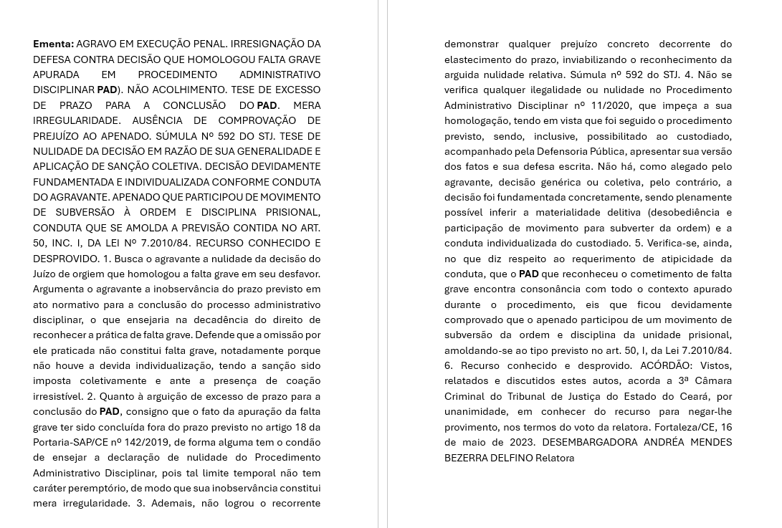
/

Slide 49
CASO REAL – PAD MANTIDO PELO JUDICIÁRIO (TJ/CE – 2023)
TJ/CE – 3ª Câmara Criminal
Acórdão de 16/05/2023 – Rel. Des. Andréa Mendes Bezerra Delfino
Situação analisada
PAD instaurado para apurar falta grave em unidade prisional
Defesa alegou:
  excesso de prazo na conclusão do PAD
  nulidade por decisão genérica e sanção coletiva
  atipicidade da conduta
Entendimento do Tribunal
✔️ Recurso conhecido e desprovido
✔️ PAD considerado regular e válido
/

Slide 50
✔️ PAD considerado regular e válido
Fundamentos centrais da decisão
🔹 Excesso de prazo
Não gera nulidade automática
Considerado mera irregularidade
Ausência de prejuízo comprovado
Aplicação da Súmula 592 do STJ
🔹 Contraditório e ampla defesa
Garantidos durante o PAD
Apenado ouvido e assistido pela Defensoria Pública
🔹 Decisão fundamentada
Não foi coletiva nem genérica
Conduta individualizada do apenado
🔹 Tipicidade da conduta
Participação em movimento de subversão da ordem prisional
Enquadramento no art. 50, I, da Lei nº 7.210/1984 (LEP)
/

Slide 51
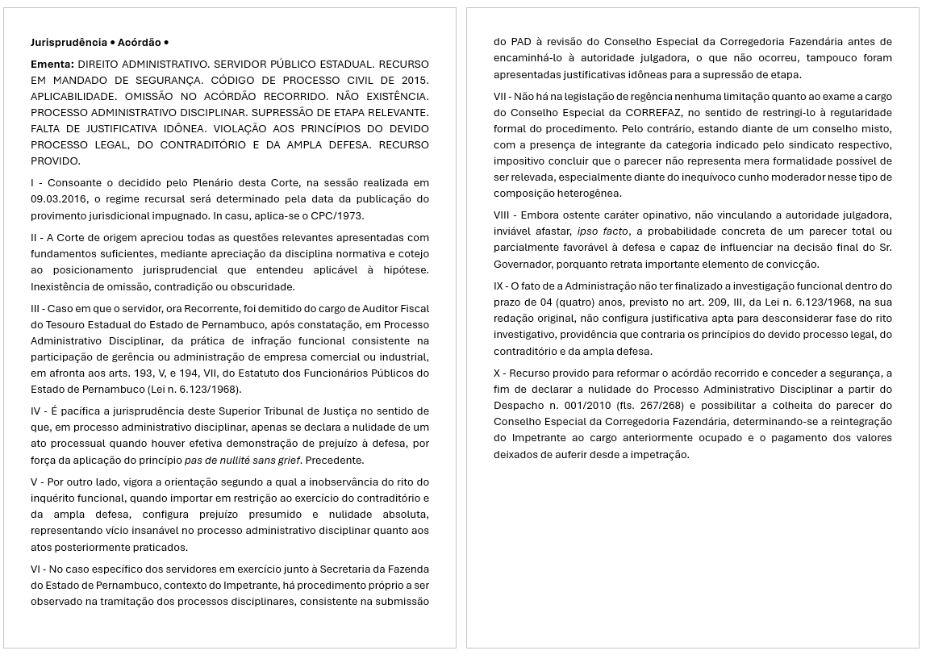
/

Slide 52
RESULTADO DO JULGAMENTO – STJ (PAD)
⚖️ Decisão do Tribunal
✔️ RECURSO PROVIDO
✔️ SEGURANÇA CONCEDIDA
📌 O que o STJ decidiu, na prática:
Reconheceu nulidade do Processo Administrativo Disciplinar
A nulidade decorreu da supressão injustificada de etapa essencial do rito
Houve violação ao devido processo legal, ao contraditório e à ampla defesa
/

Slide 53
📎 Consequências determinadas:
❌ Anulação do PAD a partir do ato viciado
🔄 Reintegração do servidor ao cargo anteriormente ocupado
💰 Pagamento dos valores retroativos desde a impetração
🔁 Retomada do procedimento na fase correta, com observância do rito legal
🎯 Mensagem-chave para o aluno
Quando a defesa é efetivamente prejudicada,
a nulidade é absoluta e o PAD não se sustenta.
📚 STJ – Recurso em Mandado de Segurança
Caso: Auditor Fiscal do Tesouro Estadual de Pernambuco
/

Slide 54
FECHAMENTO – PROCESSO ADMINISTRATIVO DISCIPLINAR (PAD)
🧭 O que aprendemos ao longo da aula
O PAD é instrumento de apuração, não de perseguição
Legalidade, contraditório e ampla defesa não são formalidades
Nem todo erro gera nulidade — prejuízo é o critério central
A Comissão instrui e opina; quem julga é a autoridade
O Judiciário:
  mantém PADs bem conduzidos
  anula PADs que violam garantias fundamentais
⚖️ Lições práticas da jurisprudência
✔️ PAD regular → decisão mantida
❌ PAD com cerceamento de defesa → nulidade absoluta
O processo disciplinar só é legítimo quando é justo.
/

Slide 55
🎯 Mensagem final ao servidor e à Administração
Para o servidor: conhecer seus direitos é a melhor defesa
Para a Administração: respeitar o rito é proteger a decisão
📌 PAD bem feito não teme controle judicial.
✨ Encerramento
Disciplina não se constrói com abuso,
mas com legalidade, técnica e responsabilidade.
/

Slide 56
“Este módulo utiliza a Lei Federal 8.112/1990 como matriz geral de referência para o regime disciplinar dos servidores públicos, permitindo aplicação para diferentes municípios, respeitando suas legislações próprias.”
/

Slide 57


Slide 58


Slide 59


